Slide 1
USPOSABLJANJE GLEDE DOBRIH PRAKS ZA NADZOR PRAHU (ZA DELAVCE)

Slide 2
UVOD (ZA PREDAVATELJA)
Kot del koraka izobraževanja pri izvajanju dobrih praks NEPSI smo v NEPSI razvili nabor izobraževalnih virov.
Vsak paket za usposabljanje PowerPoint pokriva temo, ki je pomembna za delavce v vseh panogah, ki uporabljajo materiale, ki vsebujejo kristalni kremen. Paketi zagotavljajo informacije o tveganjih izpostavljenosti prahu, povezanih s temo, ter dobrih praksah in ukrepih, ki so na voljo za njihovo zmanjšanje. Namen usposabljanja je obveščati in izobraževati delavce, da bi jim pomagali pri učinkoviti uporabi ukrepov za obvladovanje in zmanjšali njihovo izpostavljenost prostemu kristalnemu kremenu na delovnem mestu.
S prazno predlogo in oznakami za vstavljanje v ta paket za usposabljanje po potrebi dodajte informacije.

Slide 3
NE POZABITE
Informacije v tej datoteki PowerPoint za usposabljanje so svetovalne po naravi in informativne po vsebini. To ni standard ali predpis in ne ustvarja novih pravnih obveznosti ter ne spreminja obstoječih obveznosti, ki jih določajo zdravstvena zakonodaja in predpisi.

Slide 4

UVOD
Pomembno je, da se naučite zaščititi pred nevarnostmi, povezanimi z vašim delom.
S to datoteko PowerPoint za usposabljanje se boste naučili naslednje:
Kako se nadzor prahu uporablja za usmerjanje preprečevanja izpostavljenosti in obvladovanje prostega kristalnega kremena
Vrste nadzora
Prednosti nadzora prahu
Notes:
Čezmerna izpostavljenost prahu s prostim kristalnim kremenom lahko dolgoročno povzroči hude zdravstvene težave za delavce. Zato je pomembno, da so vsi delavci seznanjeni z dobrimi praksami, ki omejujejo ali odpravljajo izpostavljenost kremenovemu prahu.
To usposabljanje zagotavlja informacije o nadzoru prahu.

Slide 5

TEHNIKE ZA OBVLADOVANJE PRAHU
HIGIENA/POSPRAVLJANJE
Pranje delovnih oblačil in sesanje prahu, ki nastane pri procesih, prepreči postopno nabiranje prahu – le čist delovni prostor je tudi varen.
VODA
Vzdrževanje stalne omočenosti procesov preprečuje dvigovanje prahu v zrak, tako da delce vežemo z vodo.
Naj vas spomnimo na pet glavnih tehnik za obvladovanje prahu. Čeprav se ne nanašajo neposredno na nadzor, si jih je pomembno zapomniti!
Rezultati nadzora izpostavljenosti prahu pomagajo oceniti učinkovitost obstoječih ukrepov za obvladovanje prahu in pomagajo prepoznati situacije, kjer so morda potrebni dodatni ukrepi.
OHIŠJE
Izvajanje proizvodnih procesov, kjer nastaja prosti kristalni kremen, v zaprtih ohišjih preprečuje izpostavljenost prahu pri izvoru.
ZAŠČITNA OPREMA
Osebna zaščitna oprema (npr. obrazne maske) ščiti delavce pred prahom, ko vsi drugi ukrepi za obvladovanje prahu ne zadoščajo za omejevanje tveganj izpostavljenosti.
ODVAJANJE/PREZRAČEVANJE
Zajemanje prostega kristalnega kremena pri viru, preden smo mu izpostavljeni, in nadomeščanje onesnaženega zraka s čistim.

Slide 6
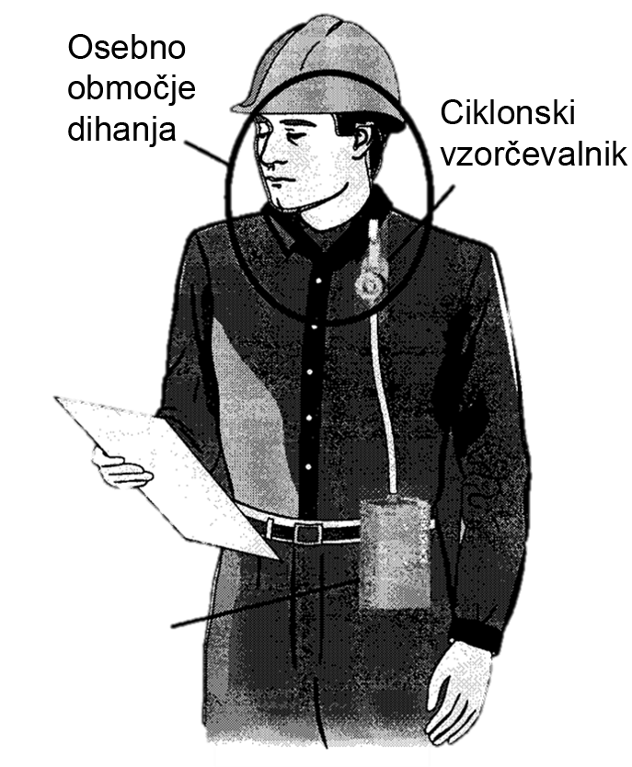
KAKO SE NADZOR PRAHU UPORABLJA ZA ZMANJŠEVANJE IZPOSTAVLJENOSTI PROSTEMU KRISTALNEMU KREMENU
Industrijske panoge in podjetja, ki delajo z materiali,
ki vsebujejo kristalni kremen, morajo redno preverjati ravni izpostavljenosti prahu na delovnem mestu.
Nadzor prahu je postopek, ki se uporablja za zbiranje podatkov o kakovosti zraka in ugotavljanje količine prašnih delcev v okoliškem zraku na delovnem mestu.

Slide 7
PREDNOSTI NADZORA PRAHU
Nadzor prahu omogoča podjetjem naslednje:
Ocenjevanje ravni poklicnega tveganja zaposlenih in dajanje zagotovil
Preverjanje, ali so ravni prahu znotraj nacionalnih mejnih vrednosti za poklicno izpostavljenost
Celovit pregled ravni izpostavljenosti v svojih obratih (visoko in nizko izpostavljeni delavci)
Prepoznavanje situacij, ki zahtevajo nadaljnje preiskave ali izvajanje dodatnih ukrepov za zmanjšanje izpostavljenosti
Nadzor rezultatov/učinkovitosti izvedenih ukrepov za obvladovanje prahu
Dokumentiranje svoje skladnosti z zakonskimi predpisi

Slide 8
VRSTE NADZORA
Obstajata dve vrsti nadzora prahu, ki se lahko uporabljata kombinirano ali ločeno:
Osebni nadzor
Ta metoda zahteva, da delavci nosijo opremo za nadzor (za vzorčenje zraka v območju, kjer dihajo delavci), običajno skozi celotno običajno delovno izmeno.
Statični nadzor
Ta metoda se uporablja za določanje kakovosti zraka v prostorih, kjer so prisotni viri izpustov in bi lahko prišlo do težav zaradi praha v zraku. Vzorčenje mora potekati med običajnim delovnim časom zaposlenih.
Notes:
Statični nadzor se lahko uporablja tudi za raziskovanje, da lahko odkrijemo posamezne vire prahu v zraku in prostega kristalnega kremena.

Slide 9
KAKO LAHKO OSEBNI NADZOR VPLIVA NA VAS
Za nadzor prahu je odgovoren delodajalec,
vendar lahko od delavcev zahteva, da sodelujejo
v procesu. Takrat:
Nosite opremo čim večji del delovne izmene.
Ne posegajte v opremo za nadzor.
Beležite dejavnosti in prašne dogodke med izmeno (npr. napake, razsutja).

Slide 10
REZULTATI NADZORA PRAHU
Zaposleni imajo pravico zahtevati svoje rezultate pri nadzoru prahu.
Delodajalci morajo zagotoviti informacije o rezultatih nadzora prahu med usposabljanjem.
Zavedanje tveganj izpostavljenosti prahu omogoča delavcem, da izvedejo učinkovite ukrepe za njihovo obvladovanje.

Slide 11
PRAVILNO IN NEPRAVILNO RAVNANJE PRI NADZORU PRAHU
PRAVILNO
Nadzorno opremo nosite (po možnosti) celo izmeno.
Beležite dejavnosti in dogodke med izmeno (tj. razsutja ter nezgode).
Zahtevajte rezultate nadzora prahu.
NEPRAVILNO
Poseganje v opremo za nadzor prahu
Predavateljevo besedilo – dodajte informacije, pomembne v vašem delovnem kontekstu

Slide 12
ZAKLJUČEK
Za nadzor prahu niso odgovorni delavci, vendar pa je poznavanje procesa nadzora prahu pomembno za vse,
ki delajo z materiali, ki vsebujejo kristalni kremen.
Nadzor prahu je pomemben vidik varovanja zdravja zaposlenih.
Delavci bodo morda morali sodelovati v procesu nadzora prahu.
Delavci imajo pravico zahtevati in dostopati do rezultatov nadzora prahu, kar je treba razložiti med usposabljanjem.

Slide 13
PRAZNA STRAN
S to stranjo lahko pripravite učno gradivo po meri za določena delovna okolja/kontekste.
Če želite spremeniti sliko, z desno miškino tipko kliknite > Spremeni sliko > Iz datoteke.
Če želite ustvariti več strani, kliknite jeziček »Nova stran« zgoraj.

Slide 14
DODATNA GRADIVA ZA UČENJE
Dobre prakse za nadzor prahu (Opravilni list 2.3.1)
Dobre prakse za nadzor prahu v realnem času (Opravilni list 2.3.2)
Vodnik za dobre prakse NEPSI
Vodnik NEPSI za MSP
Za več gradiv za učenje o prostem kristalnem kremenu obiščite Platformo za e-učenje NEPSI na naslovu training.nepsi.eu

